Slide 1
*JPA( Java Persistence API)
- 자바에서 DBMS와 객체간의 매핑( ORM –Object Relational Mapping)을 제공하는 표준 API.
- DBMS작업 단순화하고, 객체 지향적인 방식으로 데이터 처리를 할 수 있도록 도와줌.
*사용이유
1.OOP선호 할때( 개발자가 DBMS테이블을 중심으로 코딩하는 것보다 객체 중심으로 코딩할 때)
코드가 직관적이고 유지보수가 편리.
2. SQL작성 및 관리를 최소화.
- SQL문을 직접 작성하지 않고 ( Entity )클래스와 method통해서 데이터를 조작할 수 있다.
- JPQL( Java Persistence Query Lanaguage)또는 method 이름 기반 쿼리를 통해서
복잡한 쿼리를 간편하게 작성 있다.
3. 반복적인 DBMS작업을 단순화할 때
간단한 CRUD가 반복적으로 사용할 때 JpaRepository에서 제공하는 method.
(save(), findById(), delete() 등을 제공.
4. 다양한 DBMS를 지원하는 application제작되어야 할 때.
-소스코드에서 쿼리문이 나오지 않기 때문에 JPA는 DBMS에 종속되지 않는다.
*장점
-생산성 : SQL문을 직접 정의하지 않아도 된다. ( 자바의 객체로 가능 )
-유지보수 : DBMS 테이블이 변경되면 Entity클래스만 수정하면된다.
-이식성 : 다양한 DBMS와 호환가능하다.( DBMS 변경되더라도 코드 수정의 거의 필요가 없다.)

Slide 2
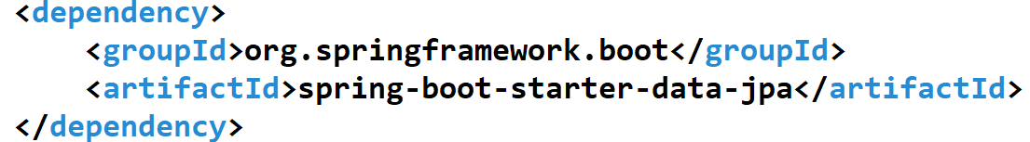
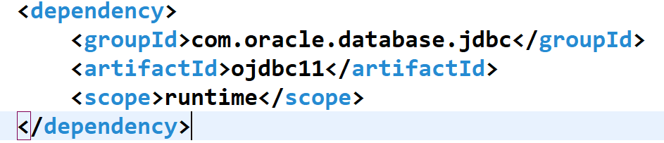
*JPA 사용하지 않아야할 때
1. 복잡한 SQL이 필요한 경우.
2. DB작업이 거의 없는 간단한 application 제작.
3. 성능에 대한 요구사항이 매우 높은 경우. (튜닝이 필요한 경우 )
-간단한 CRUD는 JPA가 유리하고, 복잡한 쿼리문의 작업은 MyBatis를 사용.
사용법)
*pom.xml설정
1.JPA설정
2.OracleDriver 설정 ( DB관리 Spring Framework)

Slide 3
*application.properties설정
-view설정, Spring Framework에서 DBMS 연결설정, JPA 설정
*JPA에서 제공하는 annotation
* @Entity
- DBMS 테이블과 Mapping 되는 java class를 설정할때 사용.
- class위 정의
* @Table
- Mapping 테이블을 지정하는 annotation
- class위 정의
사용법)
@Table(name=“매핑할테이블명”)
* @Id
- instance 변수에 대응되는 값이 PK컬럼 일 때 사용.
- field위 정의
* @Column
- instance 변수가 매핑될 컬럼을 정의
- field위 정의
사용법)
@Column(name=“매핑할컬럼명”, length=길이, precision=숫자의자리수, scale=소수점 자릿수)
Number형 에 사용

Slide 4
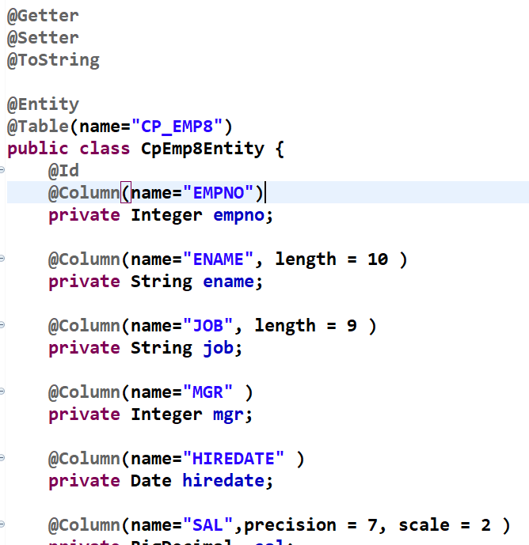
*Entity생성
lombok
DBMS와 매핑되는 클래스
DBMS의 테이블 명을 설정
Primary key
실제 테이블과 연결할 컬럼

Slide 5
*여러 컬럼이 PK로 구성되는 경우
@IdClass 를 사용하여 PK클래스를 생성하고 사용.
1.PK를 저장할 클래스 생성
public class EmpId implements Serializable{
//복합키를 저장할 field 선언
private Integer empno;
private String ename;
@Override
public boolean equals(Object o){
입력된 Object과 현재 객체 this를 비교하여 반환하는 코드작성
boolean flag=false;
if( this == o ) return true; // flag= this == o; //주소가 같은 지
if( o == null || getClass() != o.getClass()) return false; //클래스명이 같은지 비교
flag= o == null || getClass() != o.getClass();
//객체안에 값과 입력된 객체가 가진 값이 같은지?
EmpId e=(Empno)o;
flag=empno.equals( e.empno ) && ename.equals( e.ename );
return flag;
}
@Override
public int hashCode(){
필드를 모두 사용하여 hashCode를 생성하고 반환. 필드값이 유일한 주소로 관리
return Objects.hash( empno, ename )
}
}

Slide 6
2. Entity에 @IdClass 을 정의하여 사용
@Entity
@Table(name=“테이블명”)
@IdClass( EmpId.class ) // 복합키의 설정
public class Entity{
@Id
@Column(name=“EMPNO”)
private Integer empno; //기본키로 사용할 field 1
@Id
@Column(name=“ENAME”, length=10)
private String name; //기본키로 사용할 field 2
@Column(name=“JOB”, length=9)
private String job; //일반컬럼
}

Slide 7
*

Slide 8
*

Slide 9
*

Slide 10
*

Slide 11
*

